Slide 1
Як раціонально використовувати електричну енергію
Шеліманова Олена Віталіївна

Slide 2
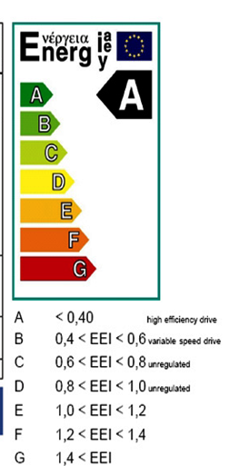
Використовуйте новітню побутову техніку
Купуючи нову побутову техніку, віддавайте перевагу більш економічній – класу А, використання якої дозволяє скоротити обсяги споживання електроенергії (приміром, телевізори нового покоління споживають у 3-5 разів менше електроенергії, ніж старі).

Slide 3
Споживання електроенергії різними приладами

Slide 4
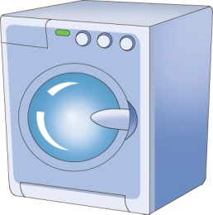
Секрети пральної машини
Якщо прати білизну, одяг та інші речі при температурі 30 градусів за Цельсієм замість звичних 40 градусів, можна економити до 40% енергії.
Важливо завжди повністю завантажувати машину ‒ це економить ще 15% електроенергії.

Slide 5
Секрети приготування їжі
Вмикайте конфорки на повну потужність тільки на час, необхідний для закипання води.
Кожен літр води, що випаровується, забирає близько 0,6 кВт·год електроенергії.
Вимикати плиту слід за 10…15 хвилин до повної готовності страви.

Slide 6
Правильно розігрівайте
Для розігріву їжі користуйтеся мікрохвильовою піччю.
У мікрохвильовки практично вся електроенергія йде на справу, а не гріє простір кухні. Економія при цьому становить майже 5%.

Slide 7
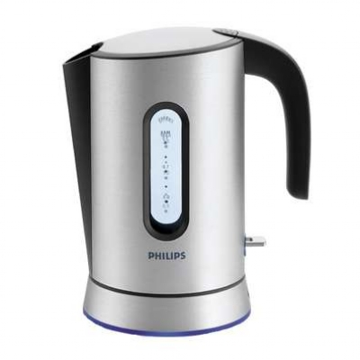
Не кип’ятіть зайву воду
Для нагріву невеликої кількості води користуйтеся електрочайником, при цьому кип'ятіть в ньому води стільки, скільки її потрібно в даний момент.
Своєчасно видаляйте накип з чайника.

Slide 8
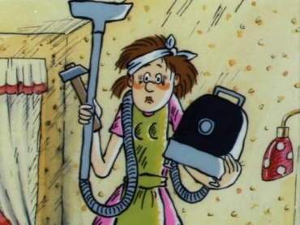
Своєчасно очищайте мішок для збору пилу в пилососі
На третину заповнений мішок погіршує всмоктування на 40%, на цю ж величину зростає витрата енергії.

Slide 9
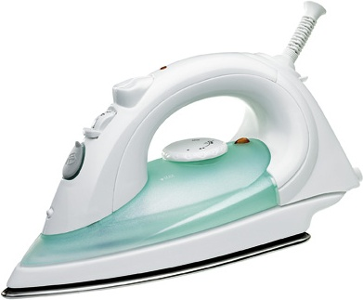
При перервах в прасуванні вимикайте праску
Якщо ви перериваєте прасування більш ніж на хвилину, краще вимкнути праску.
Сучасні прилади нагріваються до робочої температури за лічені секунди, а от потужність їх складає 1,5 – 2 кВт/год.

Slide 10
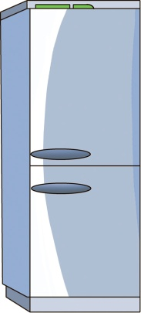
Секрети холодильника
Холодильник, що постійно працює, споживає 16% електроенергії, що використовується в побуті.
Треба знайти йому місце подалі від плити і батареї - так холодильник споживає на 30% менше енергії.
Додатково заощадимо, якщо не будемо довго тримати дверцята холодильника відкритими.
Notes:
10

Slide 11
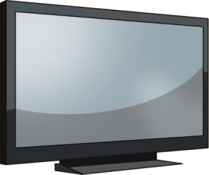
Не забудьте вимкнути телевізор
Подивившись передачу, не лише вимкніть телевізор, а й висмикніть вилку з розетки.
Це забезпечує економію електроенергії близько 5%.
В режимі очікування телевізор може споживати 0,2-10 Вт на годину – це до 68 кВт•год марно витраченої електроенергії на рік.

Slide 12
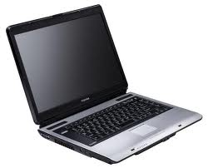
Правила комп’ютера
Встановіть у комп'ютері режим відключення монітора через 10 хвилин простою. Це дозволяє знизити витрати енергії вдвічі.
Вдома доцільно використовувати не стаціонарний комп’ютер, а ноутбук. Це дозволяє скоротити енергоспоживання майже у 5 разів.

Slide 13
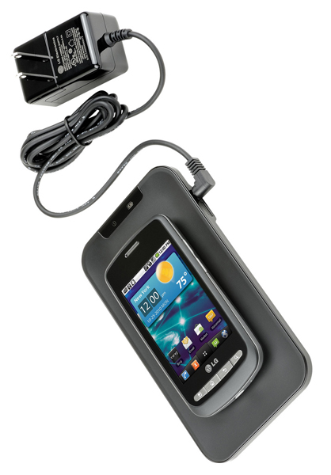
Правила заряджання акумуляторів
Використовуйте електроенергію для зарядження акумуляторів ефективно.
Не залишайте мобільні телефони підключеними до електромережі довше, ніж це потрібно для повної зарядки акумулятора.
Цей прилад, навіть повністю заряджений, споживає 2-3 Вт електроенергії на годину, тобто, до 20-25 кВт на рік.

Slide 14
Використання електроенергії на освітлення
Багато витрат електроенергії пов'язані з освітленням. Так, в більшості країн світу на освітлення витрачається близько 13% виробленої електроенергії. А в Україні питомі витрати електроенергії, що йде на світло, у 1,5 рази вищі, ніж у західних країнах.
Причина полягає в тому, що у нас переважають дуже неекономні джерела світла — лампи розжарювання. Тому потрібно ефективно використовувати можливості природного освітлення.

Slide 15
Тримайте освітлювальні прилади і вікна в чистоті
Брудні або запилені вікна можуть знижувати природну освітленість у приміщенні на третину.

Slide 16
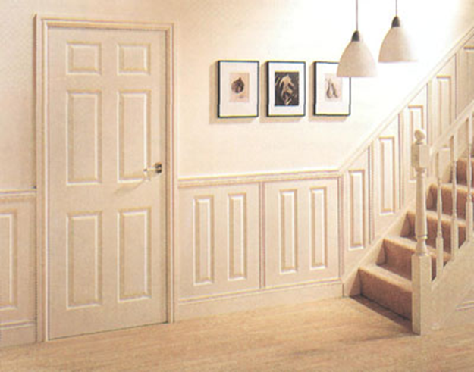
Економити можна за рахунок кольору стін
Біла стіна відбиває 80%
спрямованого на неї світла, темно-зелена 15%, чорна — 9%.

Slide 17
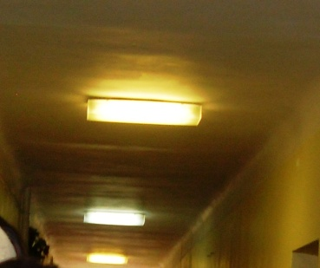
Штучне освітлення
Штучне освітлення
загальне
місцеве
комбіноване

Slide 18
Замініть лампи розжарювання на енергозберігаючі
Для того, щоб 12 годин щодня протягом року горіла одна лампа потужністю 100 Вт, необхідно спалити 180 кг вугілля.
Енергозберігаючі лампи споживають енергії приблизно у 5 разів менше, а служать у 8-10 разів довше.

Slide 19
Порівняння різних типів ламп

Slide 20
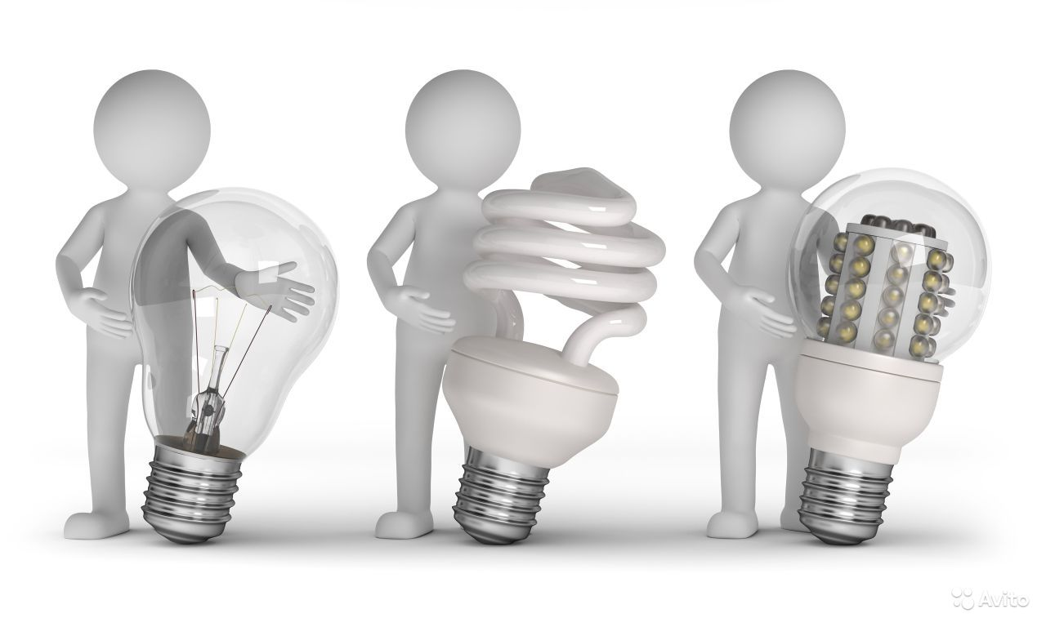
Порівняння різних типів ламп
?
!

Slide 21
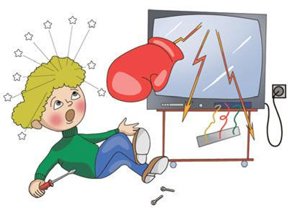
ОБЕРЕЖНО, ЕЛЕКТРИКА
Оскільки організм людини на понад 80% складається з води з розчиненими в ній солями, то він здатний проводити через себе струм. І якщо цей струм достатньої сили, то можна отримати дуже важкі наслідки для організму, що призводять до загибелі.
Але при з’єднанні із землею заряджене тіло віддає їй майже весь свій потенціал і практично стає електрично нейтральним.
Тобто, якщо будь-яке заряджене тіло з’єднати провідником із Землею, через певний час воно стає електрично нейтральним. Тіла, заряджені позитивно, одержать із землі необхідну кількість електронів, а із заряджених негативно тіл зайві електрони перейдуть в землю. Технічний прийом, що дозволяє розрядити будь-яке заряджене тіло шляхом прикладання його до землі, називають заземленням.

Slide 22
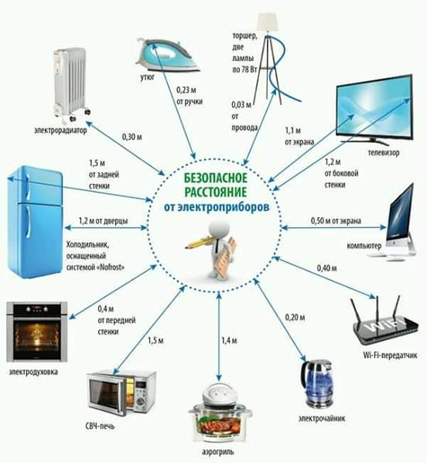
ОБЕРЕЖНО, ЕЛЕКТРИКА

Slide 23
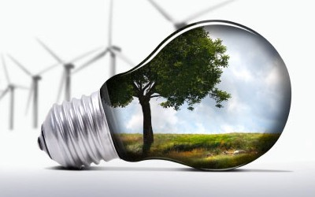
Дякую за увагу!

